Slide 1

Chào mừng các em đến với tiết Tiếng Việt - Lớp 2
Notes:
Bài giảng thiết kế bởi: Hương Thảo - tranthao121006@gmail.com

Slide 2


Thứ Ba ngày 15 tháng 2 năm 2022
Tiếng Việt
Nói và nghe: Kể chuyện Cảm ơn hoạ mi.

Slide 3
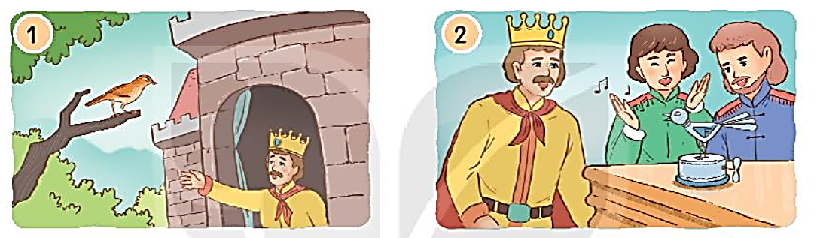
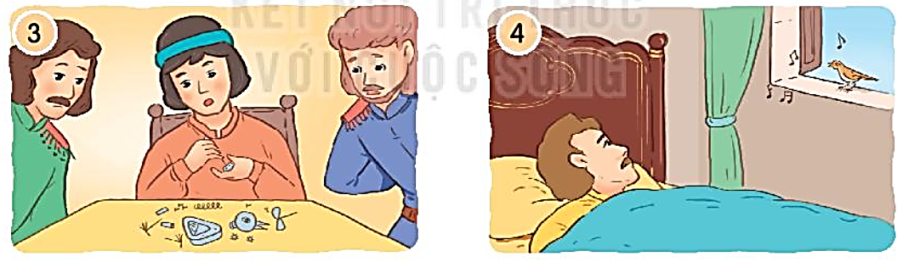
Vật gì có ở vương quốc khiến nhà vua tự hào nhất?
Nhà vua được tặng gì? Vì sao họa mi trở về rừng xanh.
Điều gì xảy ra với món quà nhà vua được tặng?
Vì sao họa mi quay trở về hoàng cung cất tiếng hót đầy cảm xúc?

Slide 4
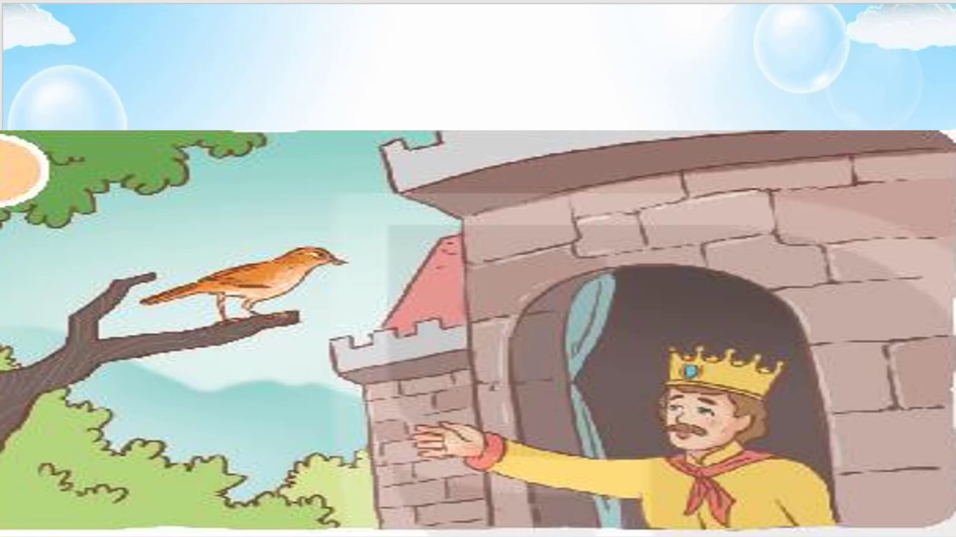
1. Nghe kể chuyện

Slide 5
2. Kể lại từng đoạn của câu chuyện theo tranh.
Vật gì có ở vương quốc khiến nhà vua tự hào nhất?
Nhà vua được tặng gì? Vì sao họa mi trở về rừng xanh.
Điều gì xảy ra với món quà nhà vua được tặng?
Vì sao họa mi quay trở về hoàng cung cất tiếng hót đầy cảm xúc?

Slide 6
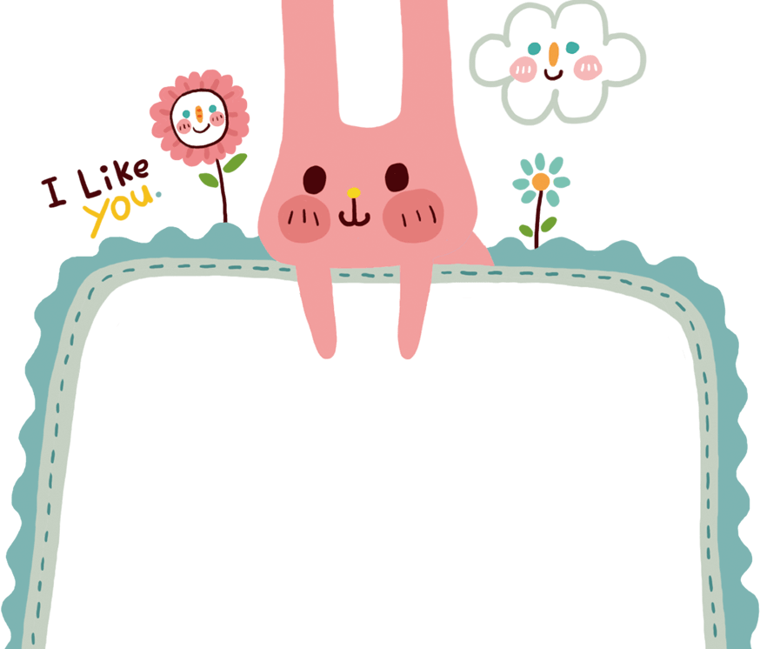
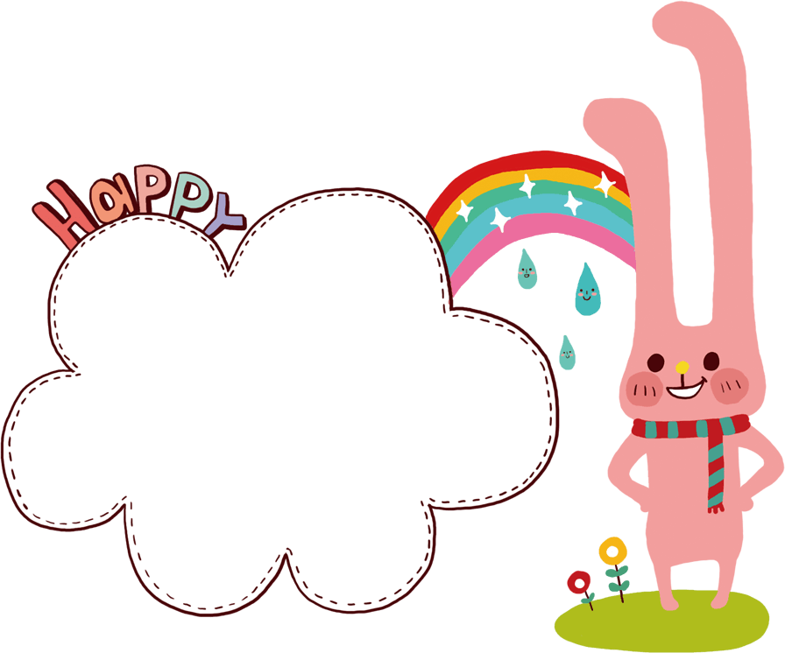

Thêi gian 5’
Cïng b¹n kÓ
trong nhãm
Notes:
6

Slide 7
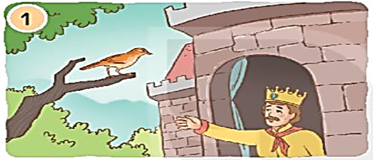
2. Kể lại từng đoạn của câu chuyện theo tranh.
Vật gì có ở vương quốc khiến nhà vua tự hào nhất?

Slide 8
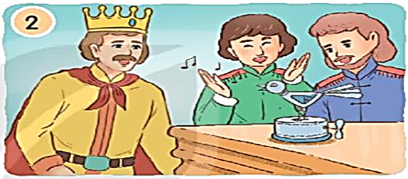
2. Kể lại từng đoạn của câu chuyện theo tranh.
Nhà vua được tặng gì? Vì sao họa mi trở về rừng xanh.

Slide 9
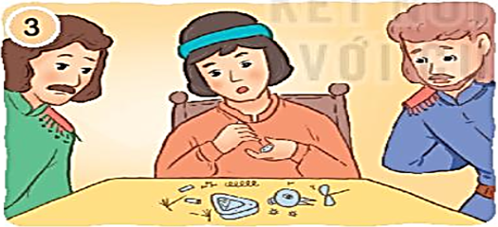
2. Kể lại từng đoạn của câu chuyện theo tranh.
Điều gì xảy ra với món quà nhà vua được tặng?

Slide 10
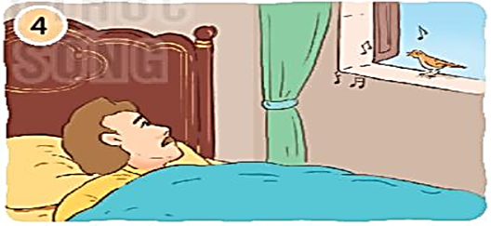
2. Kể lại từng đoạn của câu chuyện theo tranh.
Vì sao họa mi quay trở về hoàng cung cất tiếng hót đầy cảm xúc?

Slide 11
Đóng vai chim hoạ mi, kể cho người thân các sự việc
trong câu chuyện trên.

Slide 12
CỦNG CỐ BÀI HỌC

